Slide 1
Формирование культуры безопасного и здорового образа жизни дошкольника

Slide 2
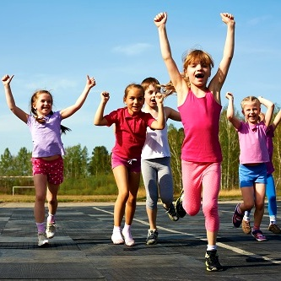
Здоровые люди — залог развития цивилизованного общества в будущем.

Slide 3
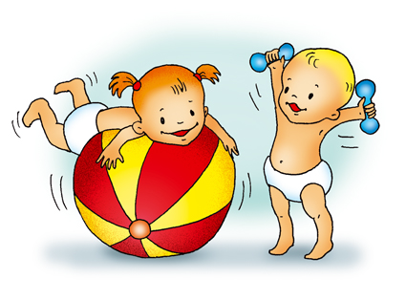
Родители являются первыми педагогами. Они обязаны заложить основы физического, нравственного и интеллектуального развития личности ребенка в младенческом возрасте.

Slide 4
Что же могут сделать родители для приобщения детей к здоровому образу жизни?

Slide 5
Спокойный, доброжелательный психологический климат в семье.

Slide 6
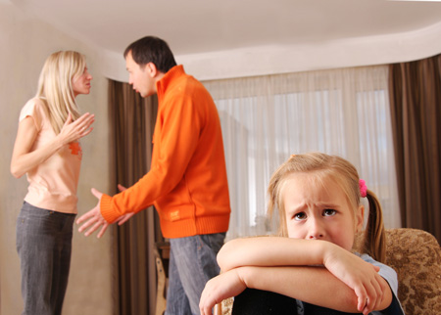

Slide 7
Улыбаемся чаще и дарим радость друг другу.

Slide 8
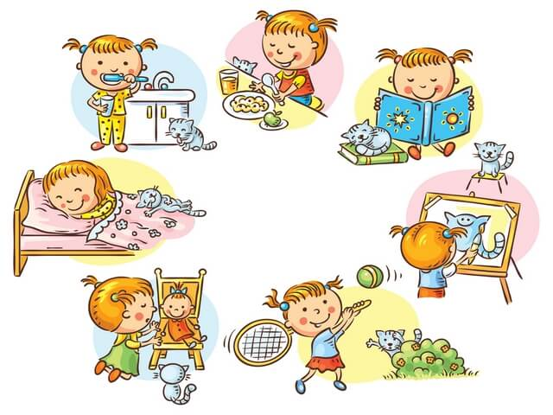
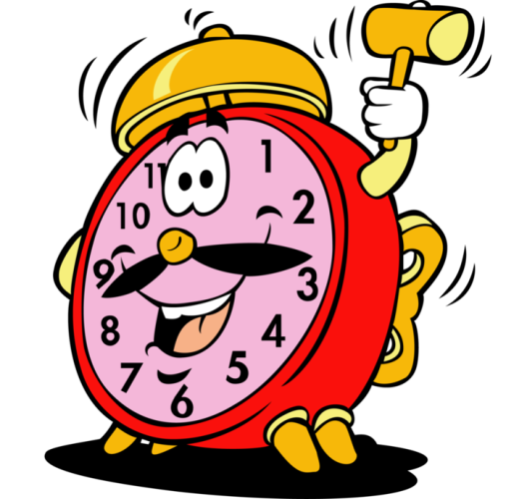
Правильно организованный режим дня

Slide 9
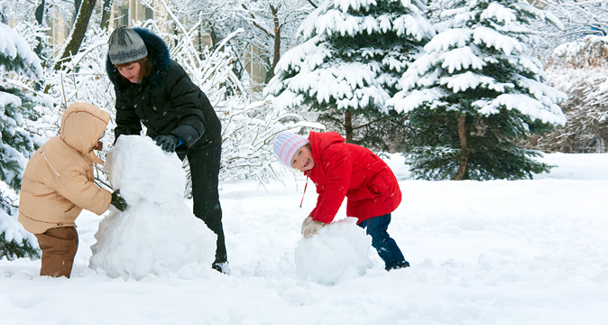
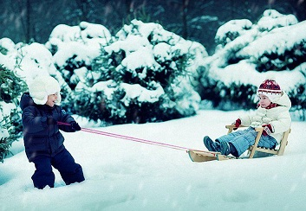
Прогулка

Slide 10
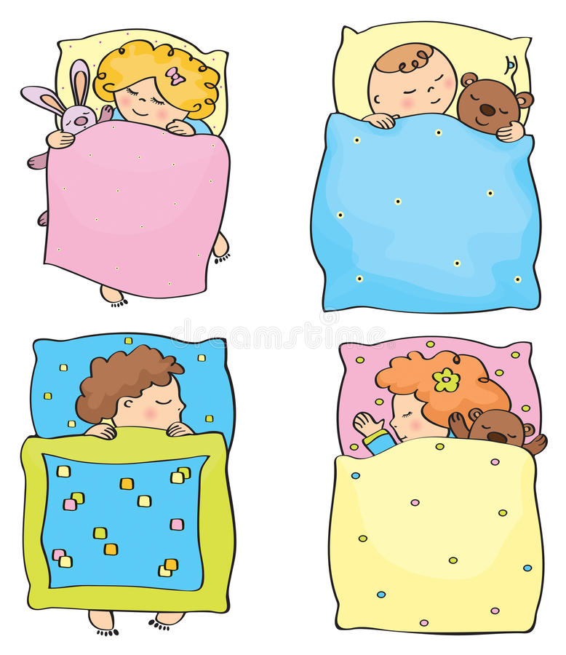
Сон

Slide 11
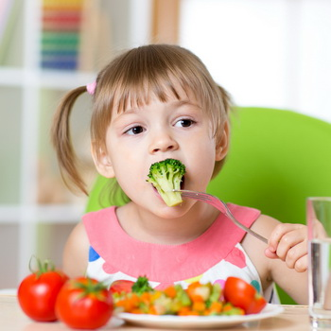
Полноценное питание

Slide 12
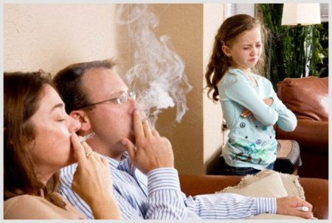
Вредные привычки родителей

Slide 14
Правильное физическое воспитание в сочетании с отвечающим гигиеническим требованиям режимом дня, достаточной продолжительностью сна и разумным питанием - залог нормального роста и развития ребенка.

